Slide 1
TALLER PRÁCTICO
Agentes de
Inteligencia Artificial
LangChain · MCP · LangGraph · RAG · GraphRAG
DURACIÓN
ENFOQUE
FORMATO
2 horas
80% práctica
Hazlo tú misma
Taller de Agentes de IA · Microsoft

Slide 2
Agenda
Recorrido de 2 horas · demo → implementación → checkpoint
0:00–0:20
LLM + Agents con LangChain
Fundamentos y primer agente
0:20–0:45
Tools con MCP
Conectar herramientas externas
0:45–1:10
Migración a LangGraph
Orquestar flujos con grafos
1:10–1:35
RAG
Respuestas con documentos
1:35–1:55
GraphRAG
Grafo de conocimiento
1:55–2:00
Cierre
Cuándo usar cada enfoque
Taller de Agentes de IA · Microsoft
2

Slide 3
Reglas del
taller
🔁
Ciclo de trabajo
Demo corta → implementación guiada → checkpoint rápido
Un espacio para
experimentar, equivocarse
y construir en vivo.
🙋
Pide ayuda rápido
Si te atoras, levanta la mano; no pierdas tiempo en silencio
🚀
Objetivo real
Terminar con código corriendo en tu laptop, no solo teoría
Taller de Agentes de IA · Microsoft
3

Slide 4
Antes de empezar
Deja tu entorno listo · hazlo ANTES del taller
UN SOLO COMANDO EN POWERSHELL
.\setup.ps1
⚙️
1
Clona el repositorio del taller
Requisitos
2
Corre .\setup.ps1 (crea venv + instala librerías)
• Windows + PowerShell
• Python 3.10 o superior
3
Pega tus credenciales de Azure en el archivo .env
• VS Code (Python + Jupyter)
• Credenciales de Azure OpenAI
4
Verifica con setup_check.py hasta ver todo ✅
Taller de Agentes de IA · Microsoft
4

Slide 5
1
FUNDAMENTO
¿Qué es un LLM?
🧠
Large Language Model — Modelo de Lenguaje Grande
Modelo entrenado para comprender y generar texto
LLM
Funciona mejor con contexto claro y prompts específicos
Large Language Model
Es la base para construir los agentes modernos
Taller de Agentes de IA · Microsoft
5

Slide 6
2
FUNDAMENTO
¿Qué es un Agent?
🤖
Agente — un LLM que decide y actúa
Agente = LLM + instrucciones + herramientas
🔁
Flujo: observar → decidir → actuar → responder
observar · decidir · actuar
Va mucho más allá de un chatbot tradicional
Taller de Agentes de IA · Microsoft
6

Slide 7
¿Qué es un system prompt?
La instrucción base que define cómo se comporta el agente
Es el mensaje inicial (invisible para el usuario) que fija el rol, las reglas y el tono. Se envía antes que todo y se mantiene en cada turno de la conversación.
Cómo se apilan los mensajes
① SYSTEM
Rol + reglas + herramientas. Lo defines tú, una sola vez.
EJEMPLO — nuestro agente de Miravalle
"Eres una guía experta del reino de Miravalle.
Responde en español, con tono claro y amable.
Usa la herramienta buscar_documentos para
responder con datos de la historia.
Si no encuentras algo, dilo; no inventes."
② USUARIO
"¿Quién gobierna Miravalle?"
③ ASISTENTE
Responde siguiendo las reglas del system.
Rol y tono
Reglas y formato
Tools y contexto
El system se mantiene fijo en todos los turnos.
El usuario final no ve el system prompt: es la "configuración de personalidad y reglas" del agente.
Taller de Agentes de IA · Microsoft
7

Slide 8
PRÁCTICA 1 · MANOS A LA OBRA
⏱ 0:13–0:20
Agente base con LangChain
1
Crear un agente simple con un prompt template
2
Probar el agente con 3 prompts distintos
3
Observar cómo responde y ajustar el prompt
✓
CHECKPOINT
Todas obtienen una respuesta válida del agente
Taller de Agentes de IA · Microsoft
8

Slide 9
3
HERRAMIENTAS
¿Qué es MCP?
🔌
Model Context Protocol — Protocolo de Contexto de Modelo
Protocolo para conectar modelos con herramientas externas
MCP
Estandariza la integración entre herramienta y modelo
Model Context Protocol
Facilita la interoperabilidad y la escalabilidad
Taller de Agentes de IA · Microsoft
9

Slide 10
Arquitectura MCP
Cómo se conectan tu agente y las herramientas
💻
🖥️
🧰
→
→
Cliente MCP
Servidor MCP
Herramientas
Tu app o agente
Expone y gestiona
Archivos, APIs
que hace las peticiones
las herramientas disponibles
y servicios externos
Taller de Agentes de IA · Microsoft
10

Slide 11
Cliente MCP ⇄ Servidor MCP: cómo se hablan
El diálogo paso a paso entre tu agente y las herramientas
💻
1
→ tools/list
🖥️
El cliente pregunta qué herramientas existen
Cliente MCP
2
← catálogo
Servidor MCP
El servidor devuelve nombre, descripción y esquema
Tu agente / LLM. Decide qué herramienta usar y cuándo.
Expone y ejecuta las tools (archivos, APIs, RAG…).
3
→ tools/call
El cliente pide ejecutar una tool con sus argumentos
4
← resultado
El servidor ejecuta y devuelve el dato al agente
Todo viaja como mensajes JSON-RPC. Descubrir (tools/list) ocurre una vez; ejecutar (tools/call) cada vez que el agente decide usar una herramienta.
Taller de Agentes de IA · Microsoft
11

Slide 12
PRÁCTICA 2 · MANOS A LA OBRA
⏱ 0:27–0:45
Agente + tools vía MCP
1
Conectar 1–2 herramientas al agente por MCP
2
Resolver consultas que obliguen a usar las tools
3
Revisar el rastro de llamadas a herramientas
✓
CHECKPOINT
Evidenciar que el agente usó las herramientas
Taller de Agentes de IA · Microsoft
12

Slide 13
4
ORQUESTACIÓN
¿Por qué migrar a LangGraph?
🧭
Cuando el agente necesita más control
Control explícito del flujo de ejecución
→
Manejo de estado compartido entre pasos
de agente a grafo
Ramas, reintentos y lógica condicional
Taller de Agentes de IA · Microsoft
13

Slide 14
5
ORQUESTACIÓN
¿Qué es LangGraph?
🕸️
Framework de grafos para orquestar agentes
Framework de grafos para orquestar agentes
◯→◯
Nodos = pasos · Edges = transiciones
nodos y transiciones
Ideal para flujos complejos o de larga duración
Taller de Agentes de IA · Microsoft
14

Slide 15
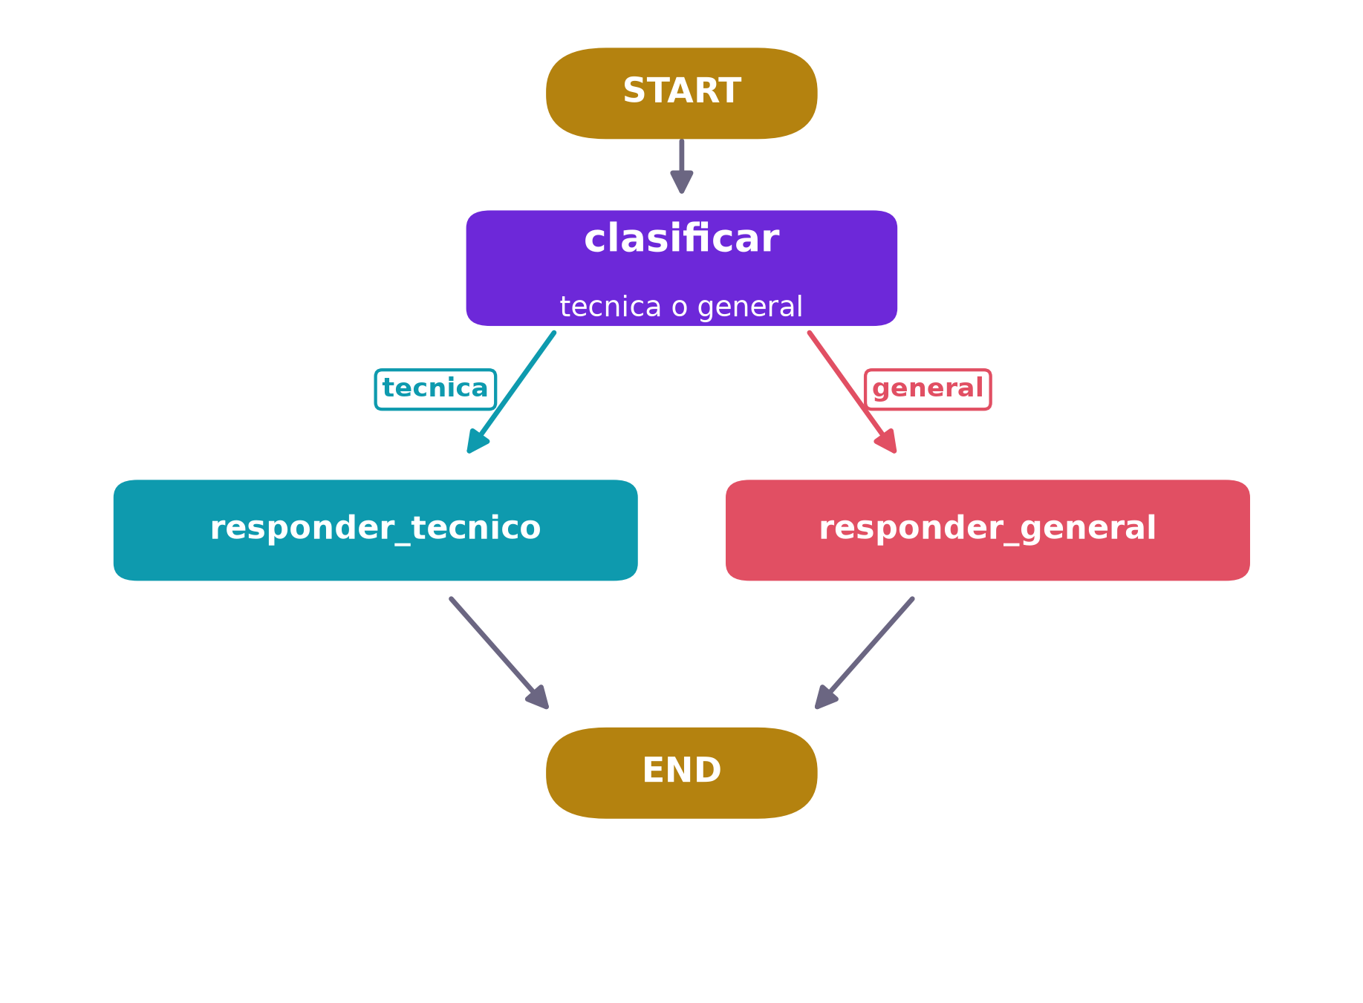
El grafo de nuestro código
El flujo real de cli/03_langgraph.py: clasifica la pregunta y la enruta
Cómo leerlo
clasificar
un LLM decide si la pregunta es técnica o general
aristas condicionales
enrutan según esa categoría (tecnica / general)
responder_*
cada rama responde con un estilo distinto
START / END
entrada y salida del grafo
Es exactamente el grafo que compilas en construir_grafo(): nodos = pasos, aristas = transiciones.
Taller de Agentes de IA · Microsoft
15

Slide 16
PRÁCTICA 3 · MANOS A LA OBRA
⏱ 0:54–1:10
De Agent a Grafo
1
Modelar el agente actual como un grafo
2
Agregar un nodo de validación o clasificación
3
Conectar los nodos con sus transiciones
✓
CHECKPOINT
Flujo de 3 o más nodos funcionando
Taller de Agentes de IA · Microsoft
16

Slide 17
6
CONOCIMIENTO
¿Qué es RAG?
📚
Retrieval-Augmented Generation — Generación Aumentada por Recuperación
Recupera contexto relevante antes de responder
RAG
Combina búsqueda + generación de texto
Retrieval-Augmented Generation
Reduce alucinaciones y mejora la precisión
Taller de Agentes de IA · Microsoft
17

Slide 18
Componentes de RAG
El pipeline que convierte documentos en respuestas
📄
✂️
🔢
🗄️
🤖
→
→
→
→
Documentos
Chunks
Embeddings
Vector store
LLM + contexto
Fuentes de
Fragmentos
Vectores
Búsqueda por
Respuesta
conocimiento
manejables
numéricos
similitud
fundamentada
Taller de Agentes de IA · Microsoft
18

Slide 19
¿Cómo se mide la similitud?
Comparar dos embeddings (vectores) para encontrar el más parecido
•
📏
∠
Producto punto
Distancia euclidiana
Similitud coseno
a · b = Σ aᵢ bᵢ
d(a,b) = √ Σ (aᵢ − bᵢ)²
cos θ = (a · b) / (‖a‖ ‖b‖)
Multiplica y suma componente
Distancia en línea recta.
Mide el ángulo; ignora la
a componente.
Menor = más cercanos.
magnitud del vector.
Mayor = más alineados.
FAISS la usa por defecto (L2).
1 = iguales · 0 = sin relación.
a, b = embeddings · ‖a‖ = magnitud (norma) del vector · Σ = suma de todas las componentes
Taller de Agentes de IA · Microsoft
19

Slide 20
Búsqueda por palabras clave: TF-IDF y BM25
Recuperación léxica (por términos exactos) · complementa a los embeddings
TF-IDF
tf-idf(t, d) = tf(t, d) × idf(t)
idf(t) = log( N / df(t) )
🔑
Term Frequency – Inverse Document Frequency
Pesa un término por su frecuencia en el documento (tf) y su rareza en la colección (idf). Las palabras raras pesan más.
BM25
score(D, Q) = Σₜ IDF(t) ·
tf · (k₁ + 1)
─────────────────────
tf + k₁·(1 − b + b·|D|/avgdl)
📈
Best Matching 25 · estándar en buscadores
Evolución de TF-IDF: satura la frecuencia (k₁) y normaliza por la longitud del documento (b). Muy usado en motores de búsqueda.
t = término · N = nº de documentos · df = documentos que contienen t · tf = frecuencia del término · |D| = longitud · avgdl = longitud media · k₁≈1.2–2, b≈0.75
Taller de Agentes de IA · Microsoft
20

Slide 21
PRÁCTICA 4 · MANOS A LA OBRA
⏱ 1:19–1:35
RAG con LangChain
1
Indexar la historia de Miravalle en un vector store FAISS
2
Preguntar al agente (p. ej. ¿quién fundó Miravalle?)
3
Ver en el visor los fragmentos que FAISS recuperó
✓
CHECKPOINT
Respuesta con contexto citado de la historia
Taller de Agentes de IA · Microsoft
21

Slide 22
7
CONOCIMIENTO
¿Qué es GraphRAG?
🕸️
RAG potenciado con un grafo de conocimiento
Combina RAG con un grafo de conocimiento
RAG+
Usa entidades y relaciones explícitas
grafo de conocimiento
Útil para consultas multi-salto (multi-hop)
Taller de Agentes de IA · Microsoft
22

Slide 23
PRÁCTICA 5 · MANOS A LA OBRA
⏱ 1:40–1:55
Mini GraphRAG
1
Extraer entidades y relaciones de Miravalle con el LLM
2
Construir el grafo de conocimiento (se cachea en grafo.json)
3
En el visor, cambiar el toggle a GraphRAG y comparar con RAG
✓
CHECKPOINT
Respuesta usando el grafo de conocimiento
Taller de Agentes de IA · Microsoft
23

Slide 24
Visor en vivo · RAG vs GraphRAG
La misma pregunta, dos formas de recuperar · un toggle para comparar
RAG
GraphRAG
📚
Modo RAG
🕸️
Modo GraphRAG
buscar_documentos( )
buscar_en_grafo( )
•
Recupera fragmentos de TEXTO
•
Recupera RELACIONES del grafo
•
Búsqueda semántica en FAISS
•
Búsqueda estructurada por entidades
•
Se resaltan en el espacio de embeddings 3D
•
Se resaltan sobre el grafo de conocimiento
Cada modo es un agente independiente con UNA sola herramienta · no se mezclan
Taller de Agentes de IA · Microsoft
24

Slide 25
CIERRE
¿Cuándo usar cada enfoque?
🧠
LLM solo
Tareas simples de texto
🔌
Agent + MCP
Cuando necesitas herramientas externas
🧭
LangGraph
Flujos complejos con estado y ramas
📚
RAG
Responder sobre tus documentos
🕸️
GraphRAG
Relaciones entre entidades / multi-hop
¡Gracias! Ahora tienes 5 herramientas para construir agentes de IA 🚀

